Slide 1



в 4в классе
МБОУ СОШ №5
С.Прикумское
2015г.

Slide 2
Звёздочка на небе яркая горит.
«Светит, но не греет» - мама говорит.
Я с балкона лесенку в небо протяну.
Звёздочку для мамы с неба заберу.
Мама эту звёздочку на груди зажжёт.
И теплом согреет, песенку споёт.
Мама - моя звездочка, светлая моя!
Милая, хорошая, я люблю тебя!

Slide 3
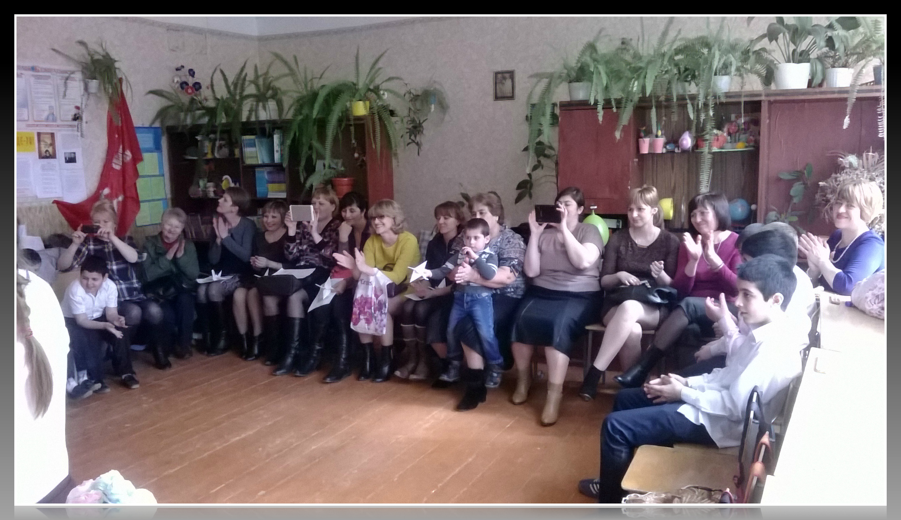
От чистого сердца,
Простыми словами
Давайте, друзья,
Потолкуем о маме.

Slide 4
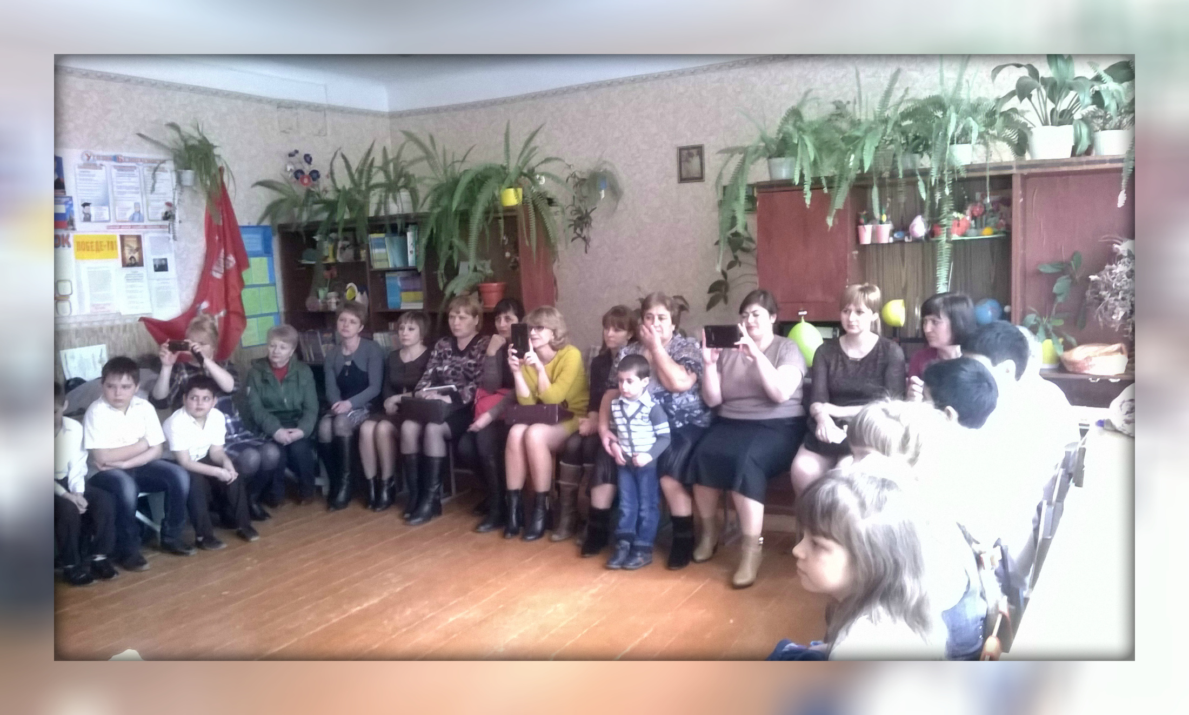

Slide 5
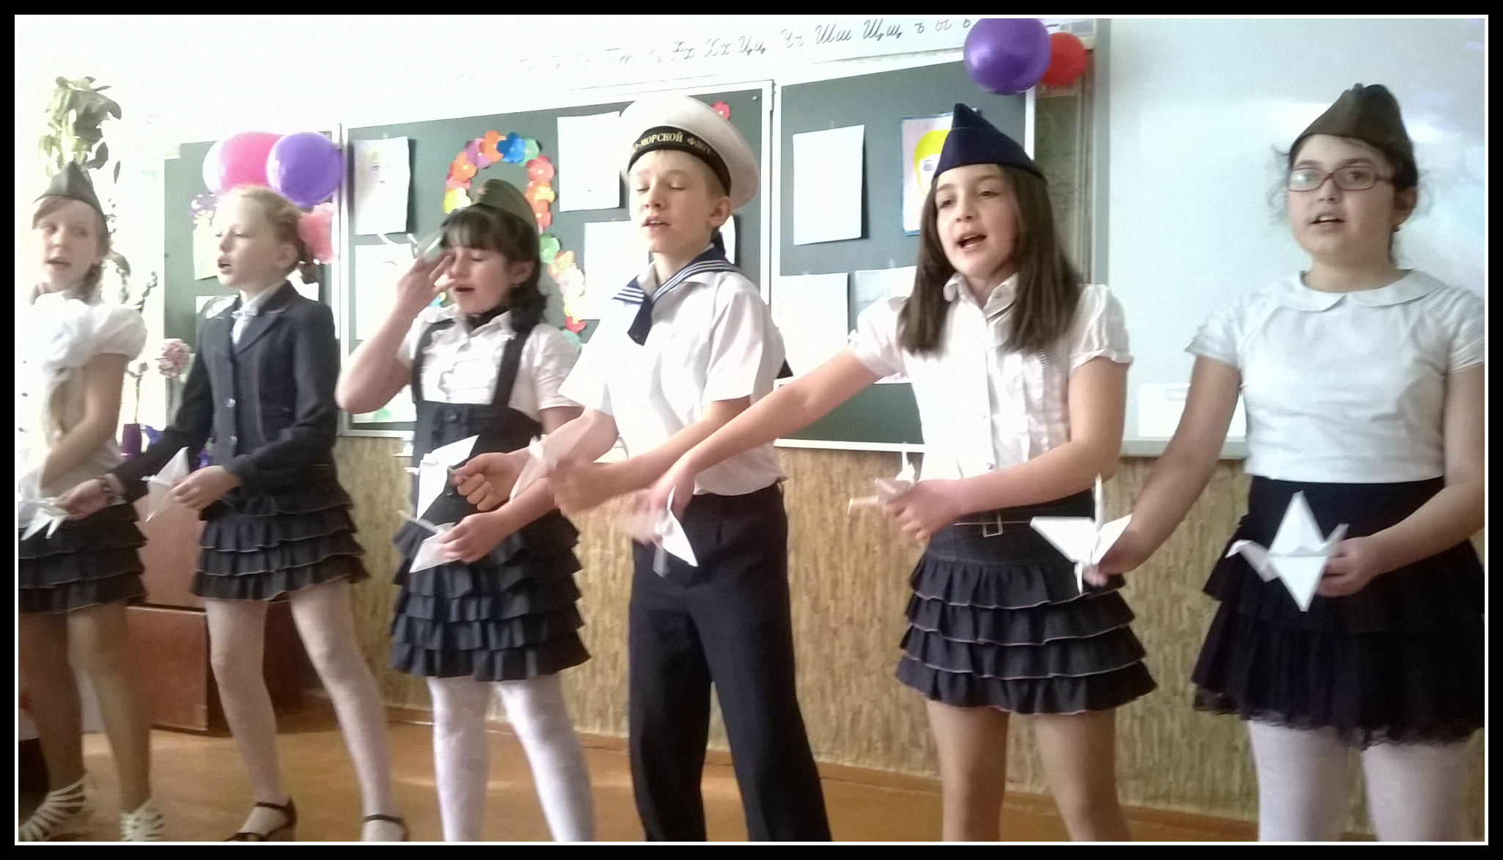
Вспомним всех тех, кто подарил нам мирное небо, праздники…

Slide 6
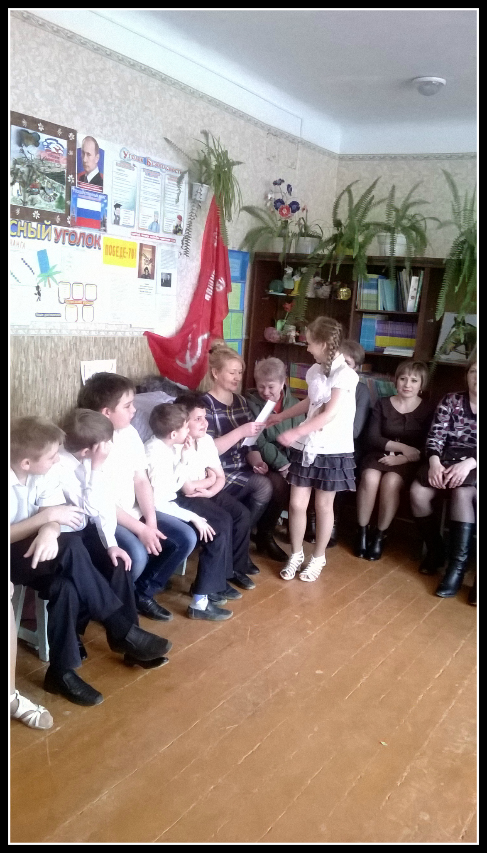
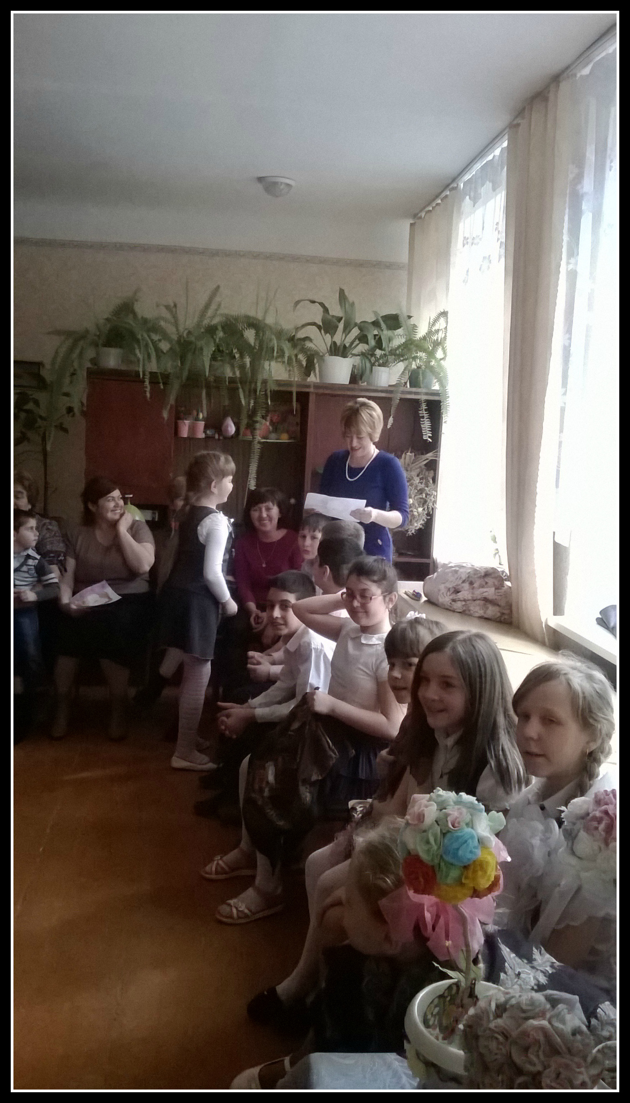
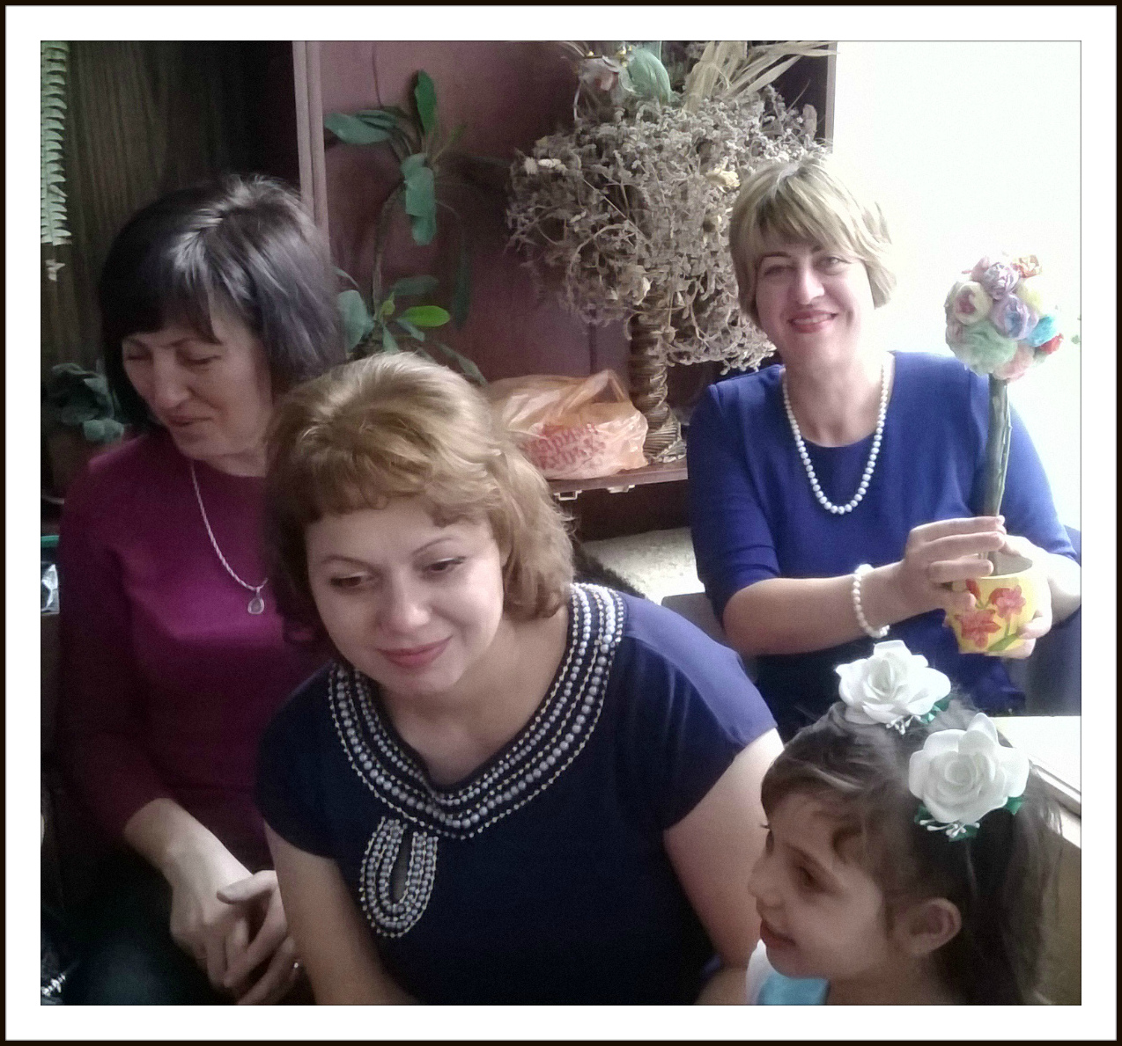
Конкурс «Найди свой портрет»

Slide 7
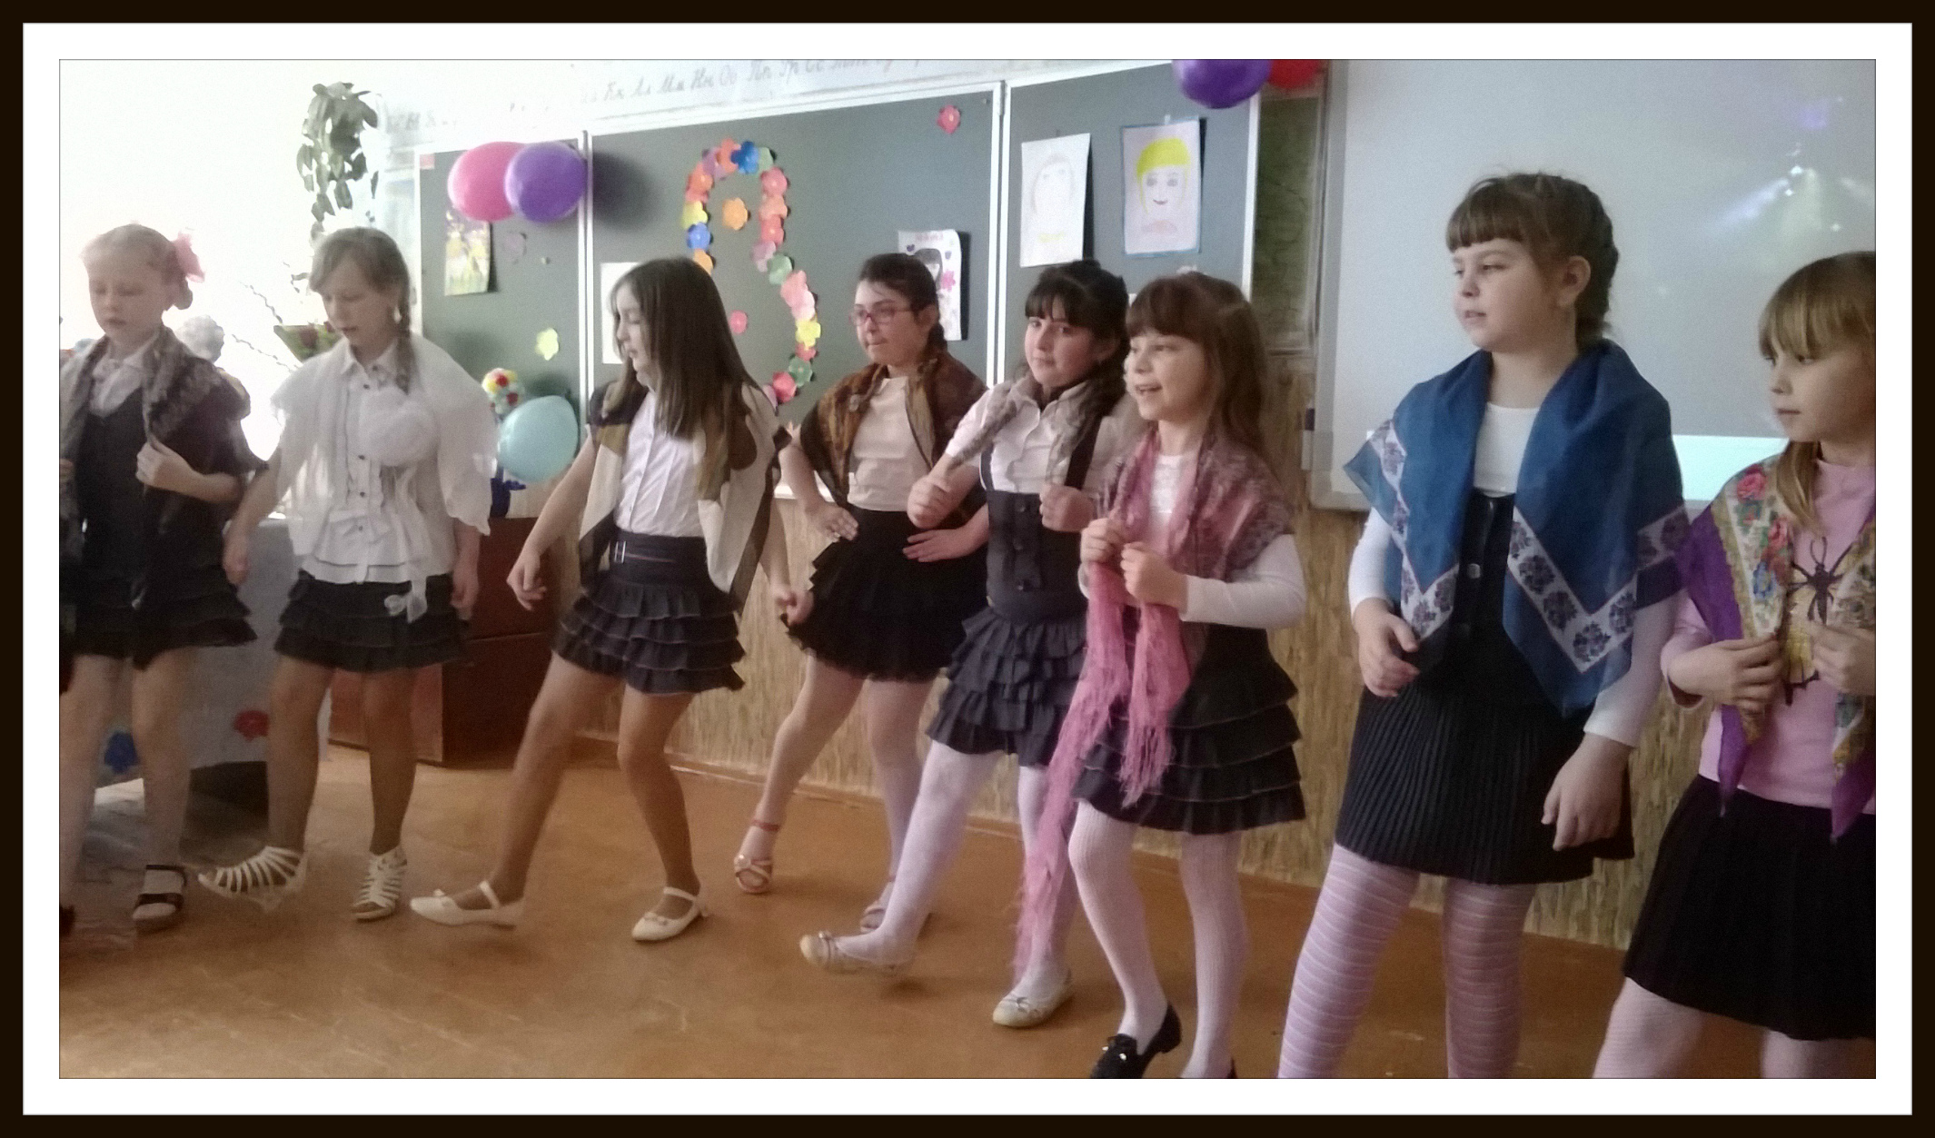
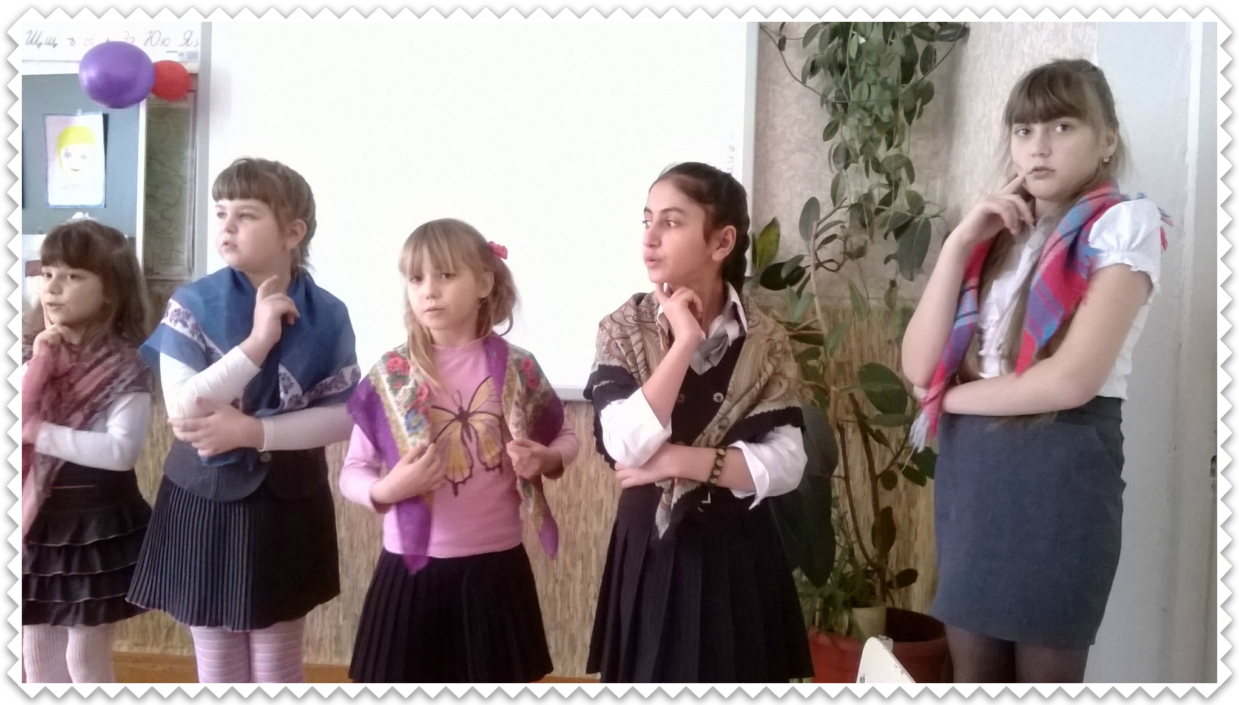
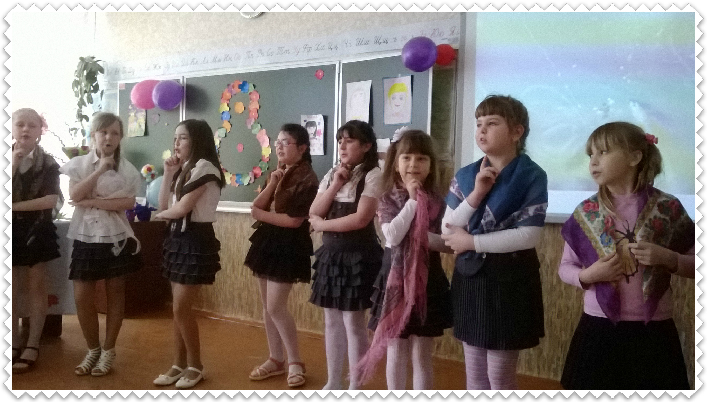
Дети благодарят бабушек за любовь, заботу, доброту.
Пусть этот день морщинок не прибавит,
А старые разгладит и сотрёт.
Здоровье укрепит, от неудач избавит.
Побольше радости и счастья принесёт.

Slide 8
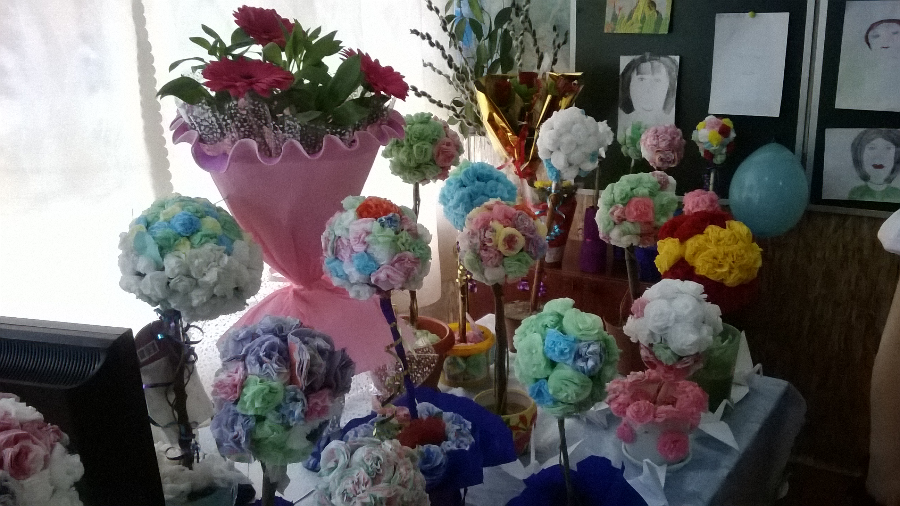
ПОДАРКИ,СДЕЛАННЫЕ С ЛЮБОВЬЮ

Slide 9
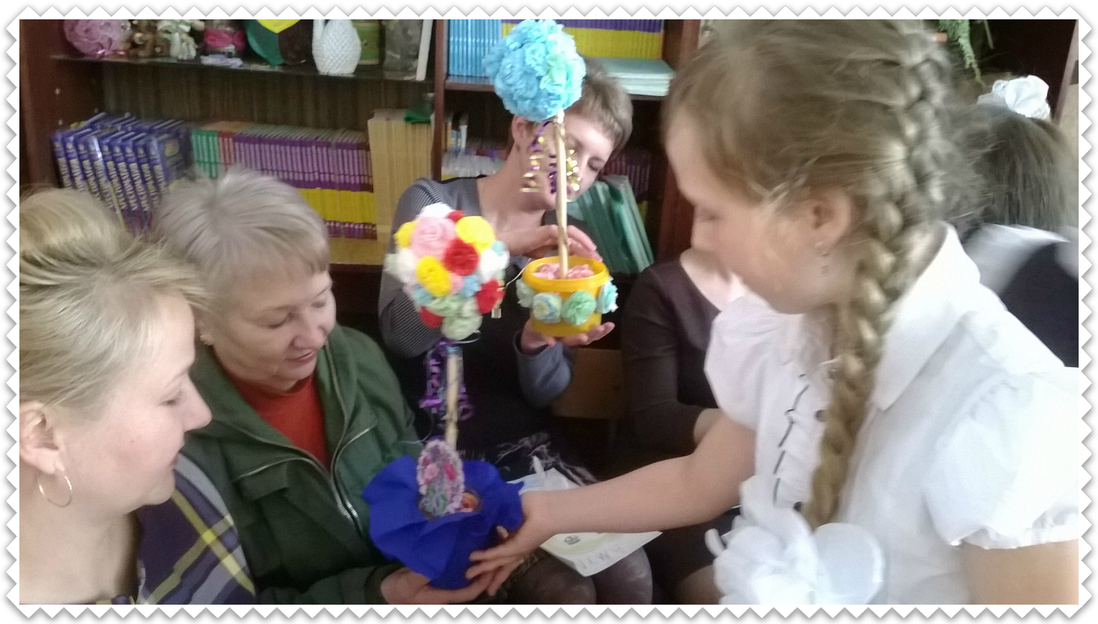

Slide 10
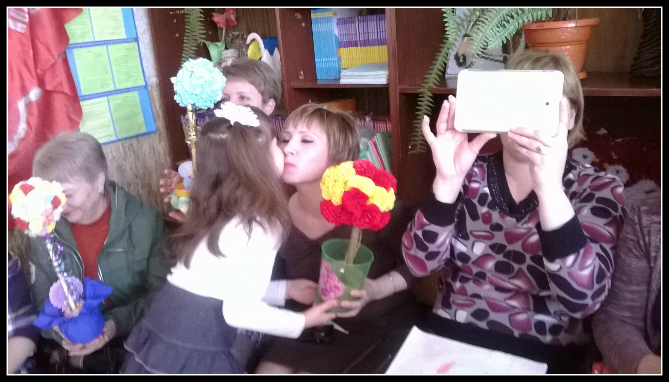

Slide 11
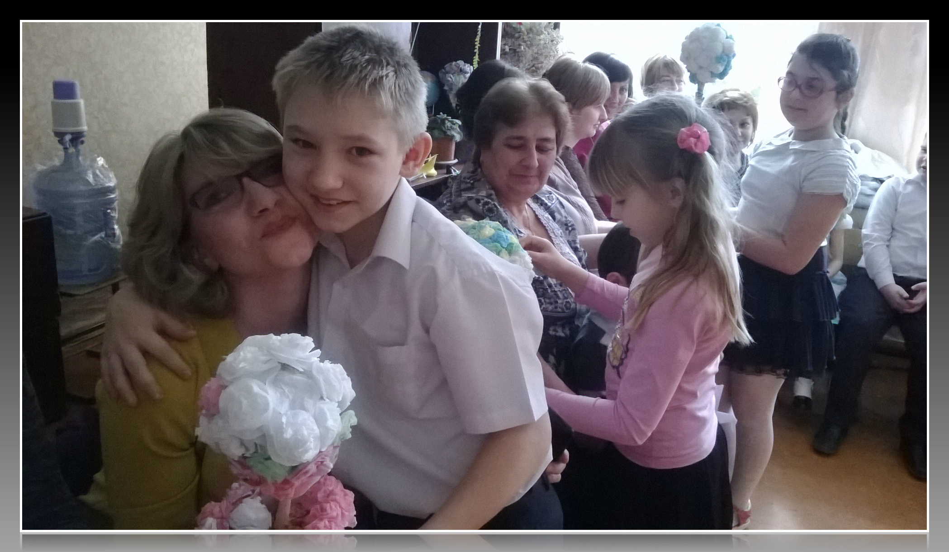

Slide 12
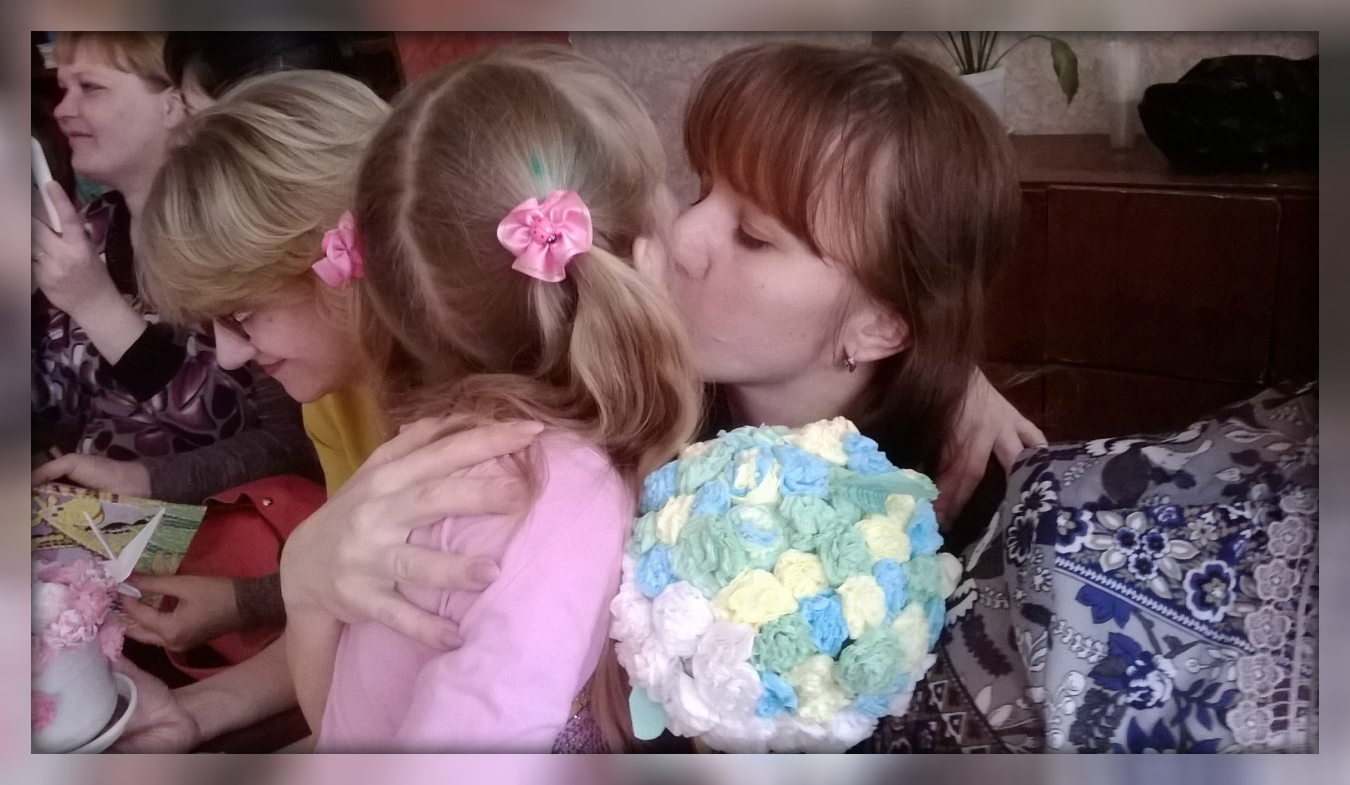

Slide 13
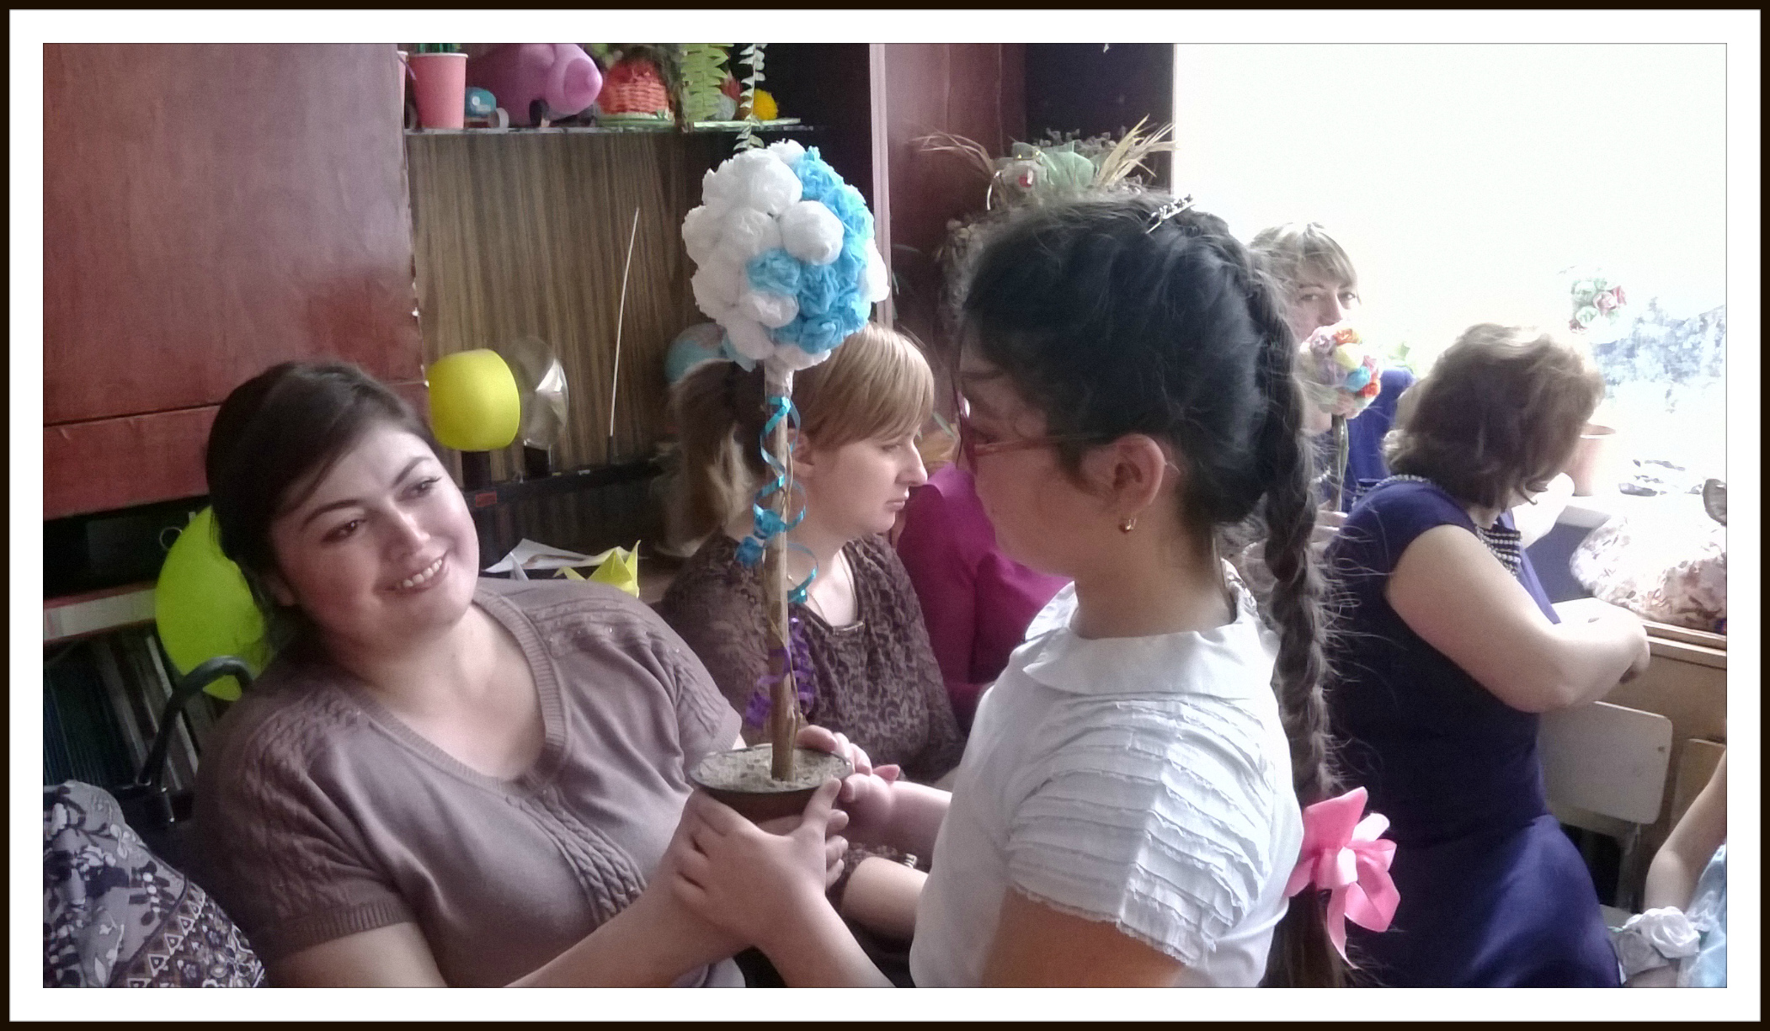

Slide 14
Вас поздравляем
С первой капелью,
С последней метелью,
С праздником юной Весны!

